Slide 1


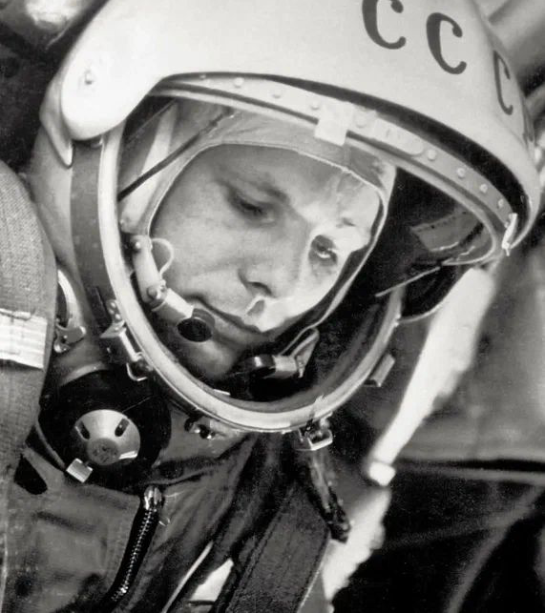
Юрий Гагарин
Презентация сделана 5-а классом: Бродкина Василиса, Шокова Маргарита, Крылова София, Мужиков Никита, Синявская Елизавета, Мардовченко Варвара.
Победивший космос

Slide 2

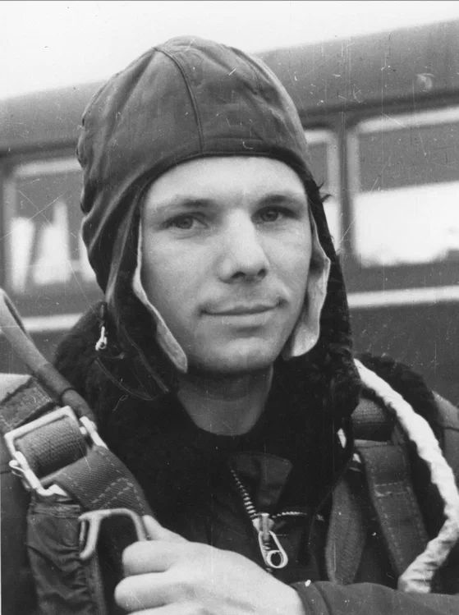
Об этом знают все…
Юрий Гагарин — гордость нашей страны. Первый в мире из людей, кто сумел отправиться в космос.
12 апреля 1961 года
Ну а знали вы, к примеру, как происходил отбор людей в космос, ну, или как происходил сам полёт? А вот слушайте!

Slide 3
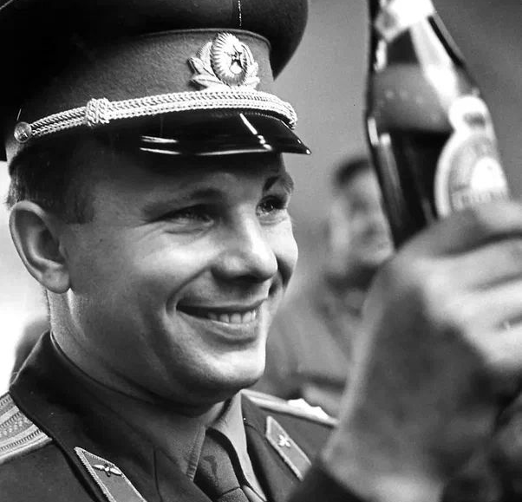
Первый шаг
Сергей Королёв, изобретатель ракет, выбрал Гагарина не просто так: «Юра - настоящий русский парень: честный и добросовестный, открытый и жизнерадостный, смелый и талантливый и очень любящий людей». Как-то раз Королёв сообщил космонавтам (на конечном этапе подготовки осталось 6 человек), что им предстоит важный тест. Каждого спросил: «Готов к выполнению задания?» Пятеро ответили: «Готов!» И лишь Гагарин признался: «С утра болит голова, но к выполнению задания готов». Тогда Королёв объяснил: «За завтраком вам дали препарат, от которого у каждого из вас сейчас голова раскалывается». Все шестеро действительно чувствовали себя отвратительно, но правду сказал один Гагарин.

Slide 4
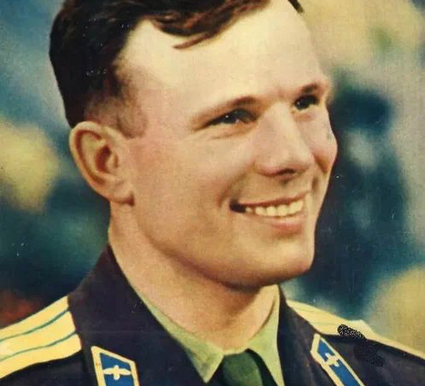
Последний шаг на пути к славе… Поехали!
Полёт был короткий, но его хватило для получения всемирной славы Гагарину.
В космосе пробыл 108 минут, то есть 1 час и 48 минут. Вам может показаться, что это очень мало, но представьте, что прямо сейчас человек войдёт в Солнце и посмотрит, что там. Это возможно будет продолжаться всего несколько минут, но после его возвращения, вы его будете видеть как героя! Нечто подобное происходило в 1961 году.

Slide 5
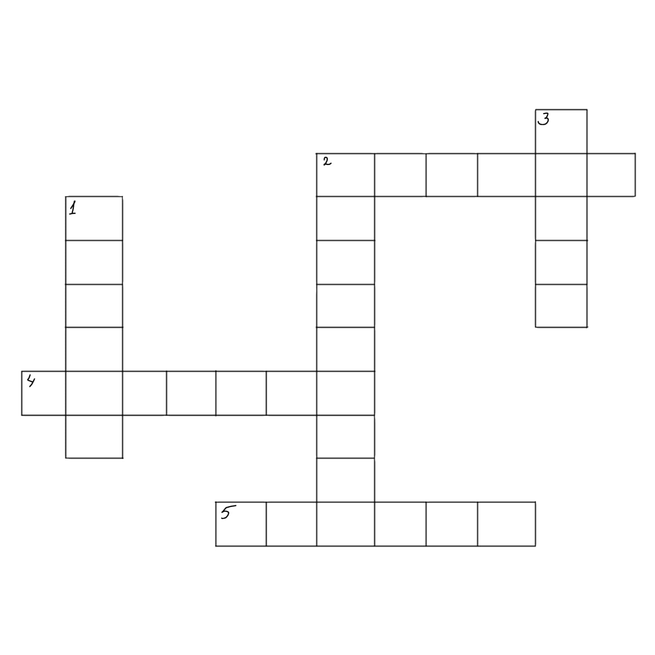
А вот и маленький сюрприз)…
По вертикали:
1. Группа людей, объединенная для выполнения задания
2. Человек, находящийся вне Земли
3. Передвижение по воздуху
По горизонтали:
2. Все, что находится за пределами атмосферы Земли
4. Первый человек в космосе
5. Человек, управляющий воздушным судном

Slide 6
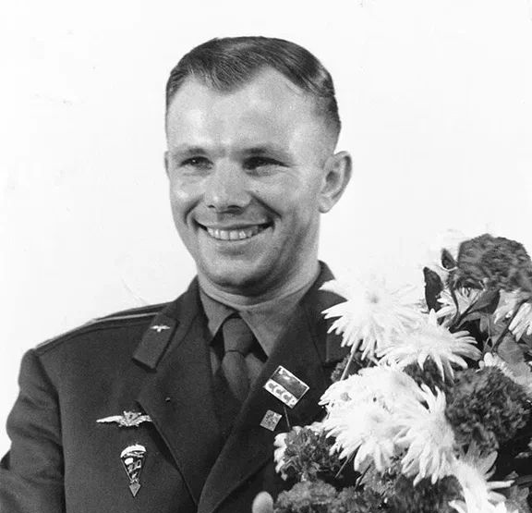
Нужно помнить Юрия Гагарина за свою смелость и доброту, честность и миролюбие. Именно эти качества ему помогли стать знаменитостью, хоть и не для этого он стал первым в космосе! Гордимся, любим, помним! Спасибо за внимание!!!!

